Slide 1

Šablona III/2
VY_32_INOVACE_
420_Státní hymna
5.roč.
Mgr. Jablečníková Jarmila
ZŠ Horní Slavkov

Slide 2
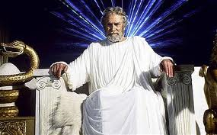
Hymna – z řeckého slova hymnus
(oslavná báseň na bohy)
Zeus
v nové podobě – slavnostně laděná píseň

Slide 3
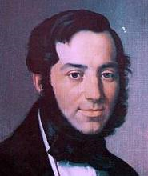
Českou státní hymnou je píseň
KDE DOMOV MŮJ
Hudbu složil – FRANTIŠEK ŠKROUP

Slide 4
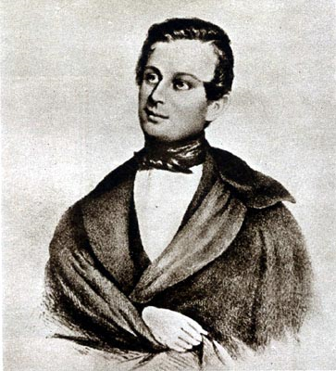
Text ( slova ) napsal – JOSEF KAJETÁN TYL

Slide 5
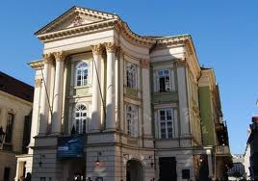
Poprvé zazněla tato píseň v lidové frašce:
FIDLOVAČKA
aneb Žádný hněv a žádná rvačka
premiéra 21.12.1834 ve Stavovském divadle

Slide 6
Po vzniku Československé republiky r. 1918
se píseň Kde domov můj stala spolu
se slovenskou písní Nad Tatrou sa blýská
státní hymnou

Slide 7
odkazy na obrázky
http://www.google.cz/imgres?q=b%C5%AFh+zeus&hl=cs&biw=1366&bih=575&gbv=2&tbm=isch&tbnid=v0wu5EcJBYjSKM:&imgrefurl=http://detsketabory.webnode.cz/celotaborovka/&docid= 9lHqMYQDt54u_M&w=460&h=285&ei=HCl6TuXuOMqWOvD70LYC&zoom=1
http://www.czechmusic.net/klasika/skroup_1840.jpg
http://www.pavelpotocek.com/public/data/paintings/unreal/Domov/JosefKajetanTyl.jpg
http://t0.gstatic.com/images?q=tbn:ANd9GcR516D8yKo_eq2D5LEW_4r5jukqueGWM9cTmvkZt8Z0EDH1NkTx

